Slide 1
연세대 활동 및 계획
2021/2022
권 영일
(연세대학교)

Slide 2
주요 결과 및 진행 상황
2 ph.D’s 권 영일, 홍 건희
인력 양성
  석사 과정: 박 태용(석⋅박 통합), 김 윤석(석사 과정)
  박사 과정: 김 태준, 김 재현, 한 영훈, 서 기원(석⋅박 통합)
  석사 졸업: 김 윤석(2022.02)

Slide 3
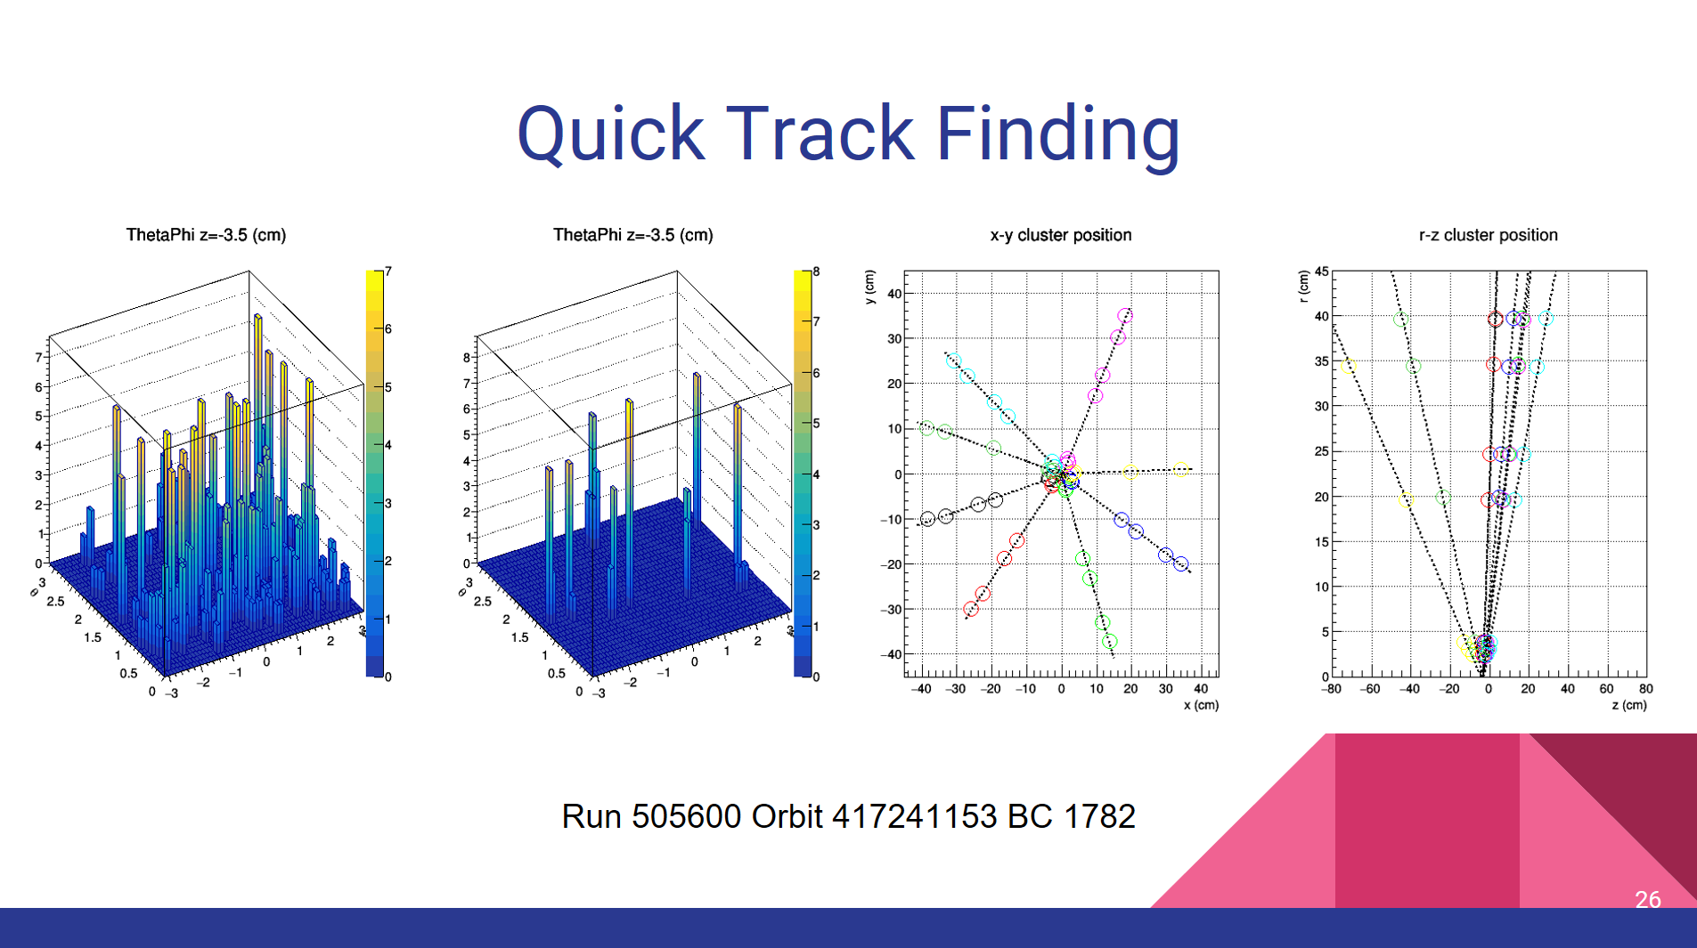
Pilot beam과 ITS2
Oct. 27th-31st, 2021 (Stable beam for ITS2)
Involvement in QC & preparation for the real alignment…
Challenges!
Matteo Concas?

Slide 4
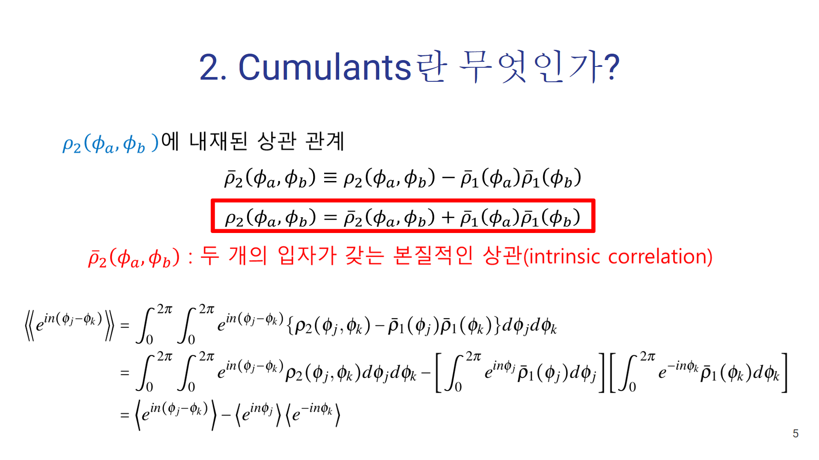
새로운 Analysis 방식(김 태준)

Slide 5
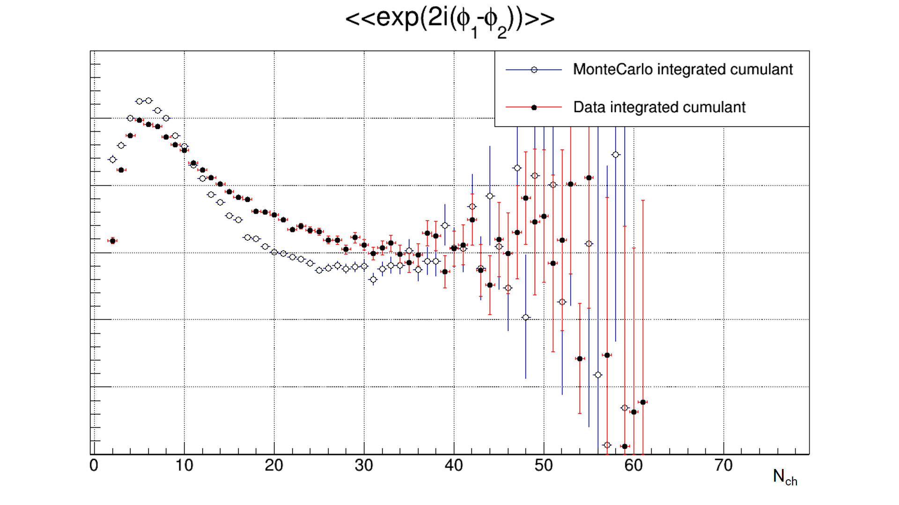
새로운 Analysis 방식(김 태준)
How do we decouple efficiency?
Cumulants for selected particles
  p_{T}?
  Proton?
  Deuteron?
  Electron & p_{T}?

Slide 6
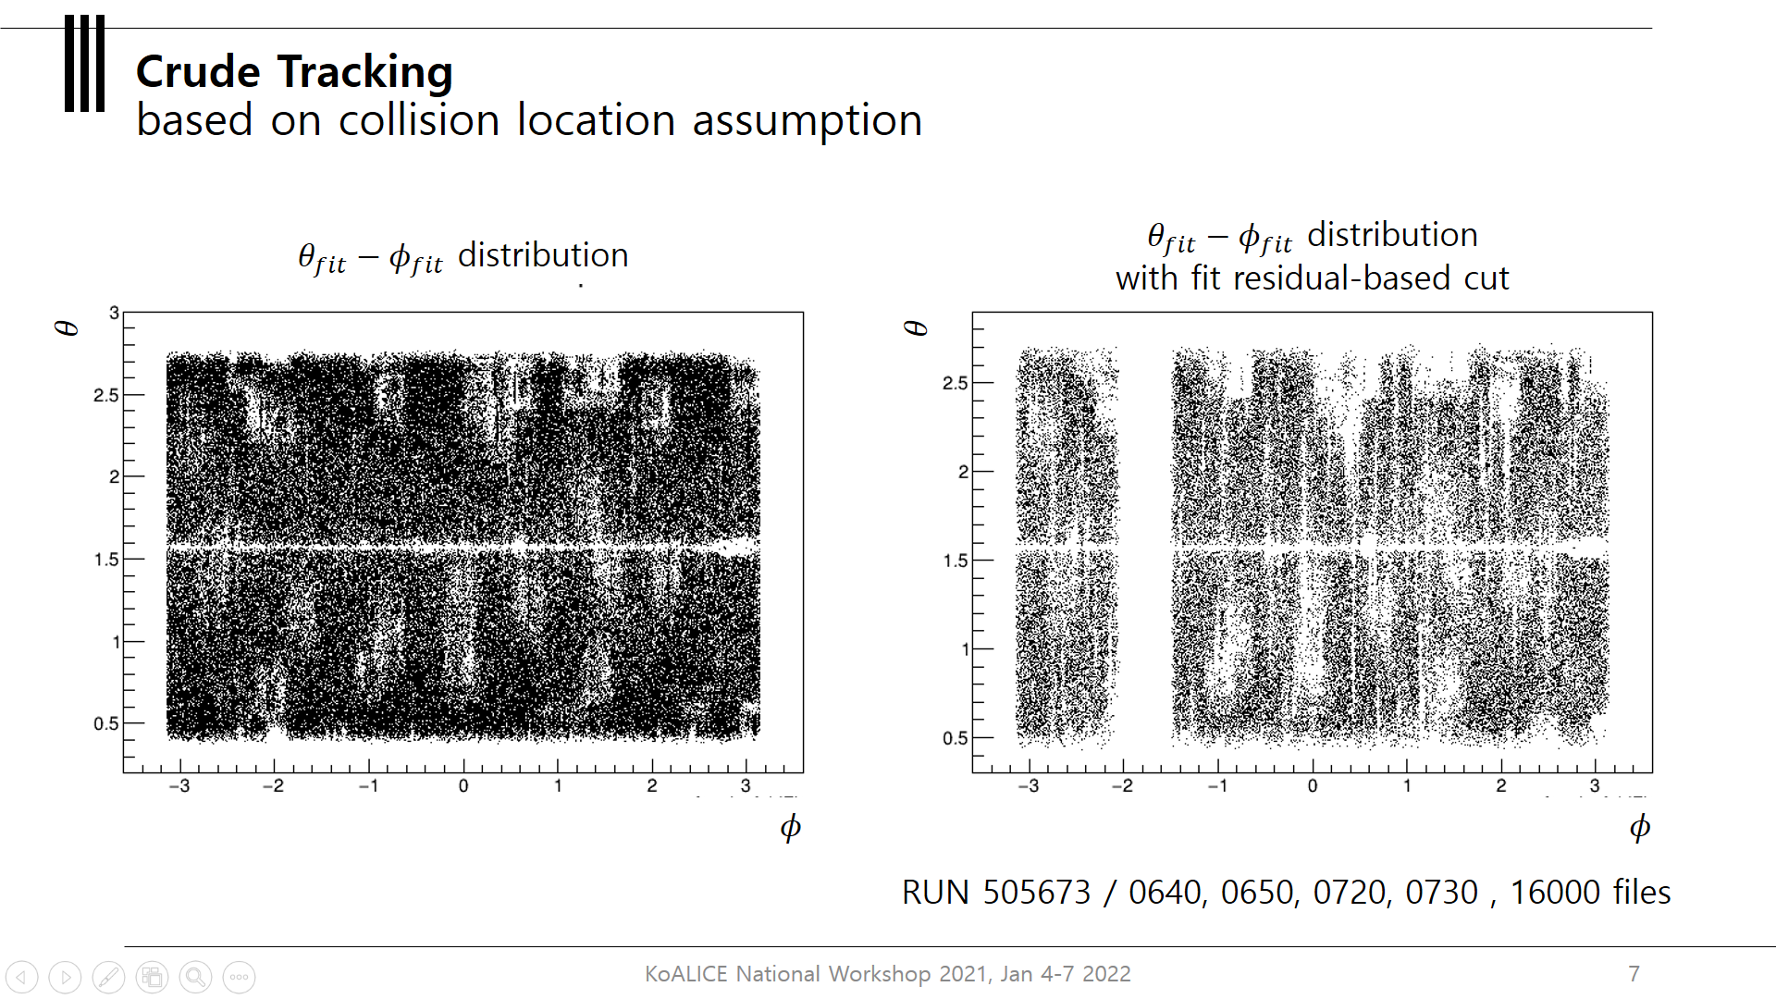
Alignment의 끝을 향하여(김 재현)
Self-sufficient track finding (no bias in the azimuthal angle ϕ)
Poor alignment?

Slide 7
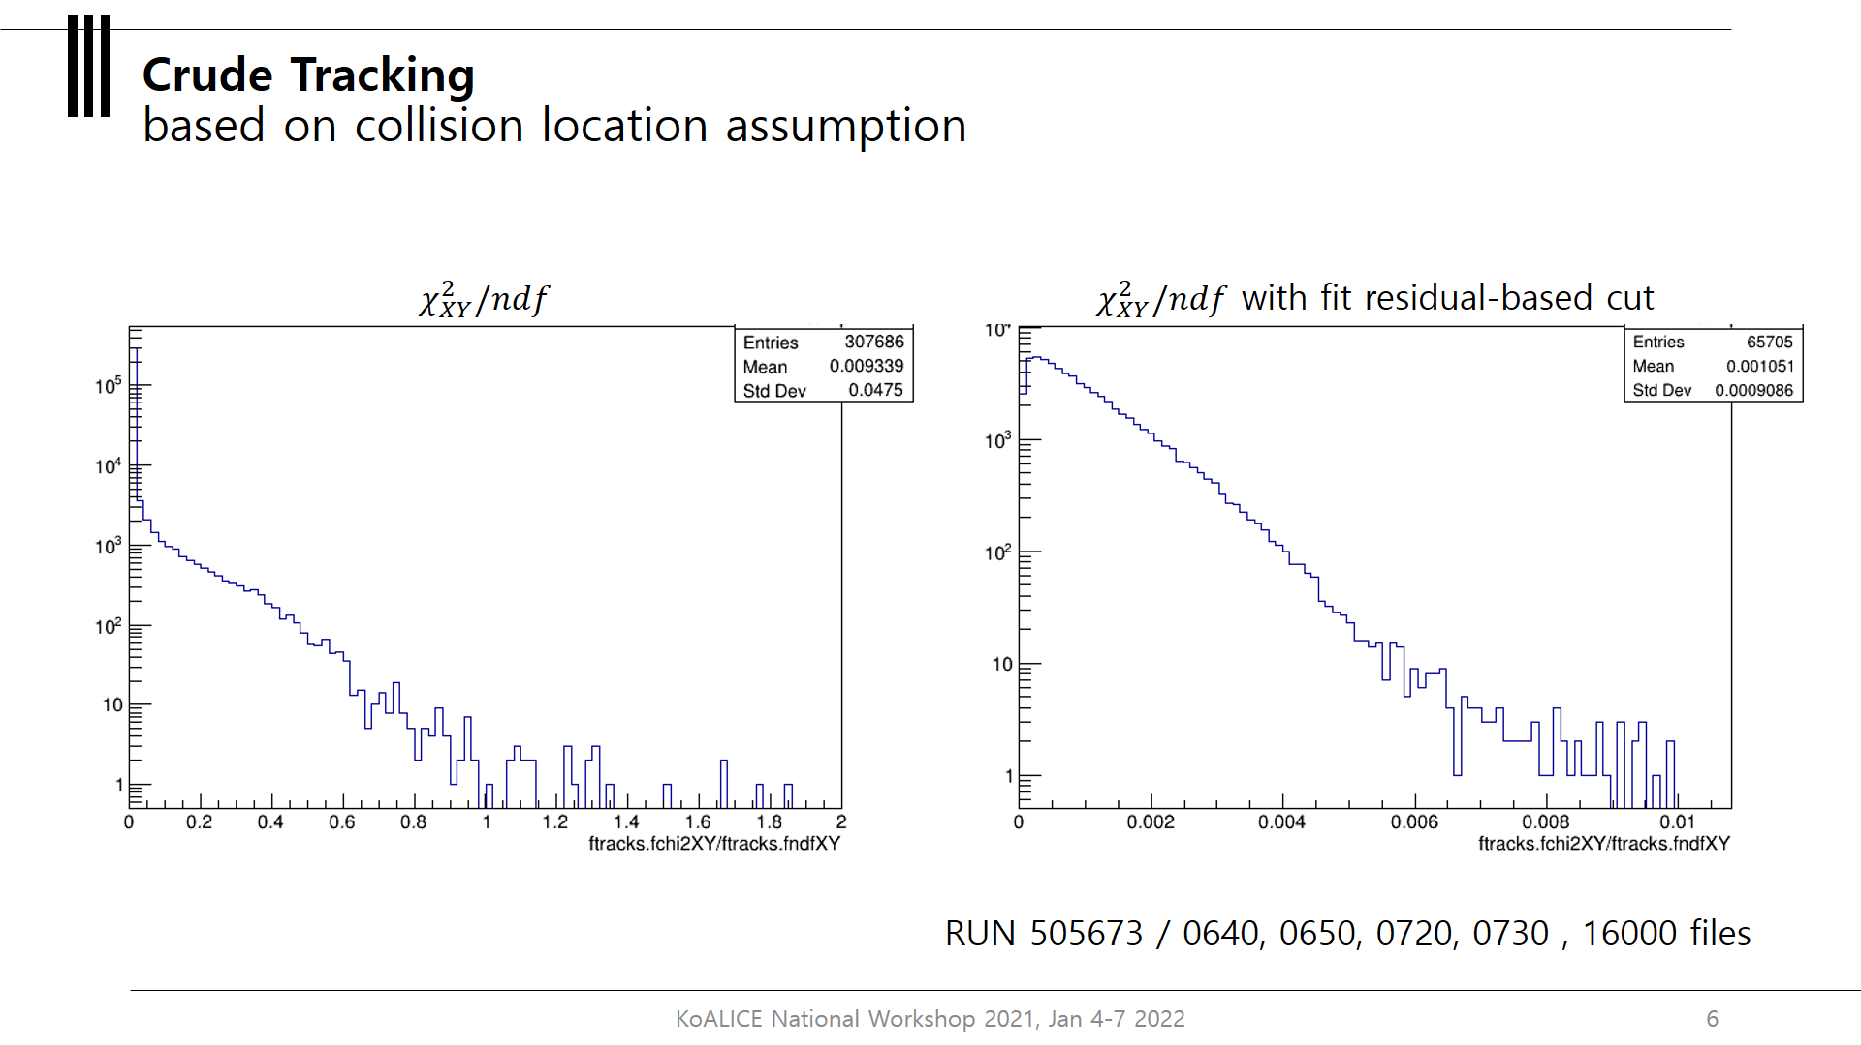
Alignment의 끝을 향하여(김 재현)
Estimated mean deviation suggests baseline alignment is ~ a few 100’s μm

Slide 8
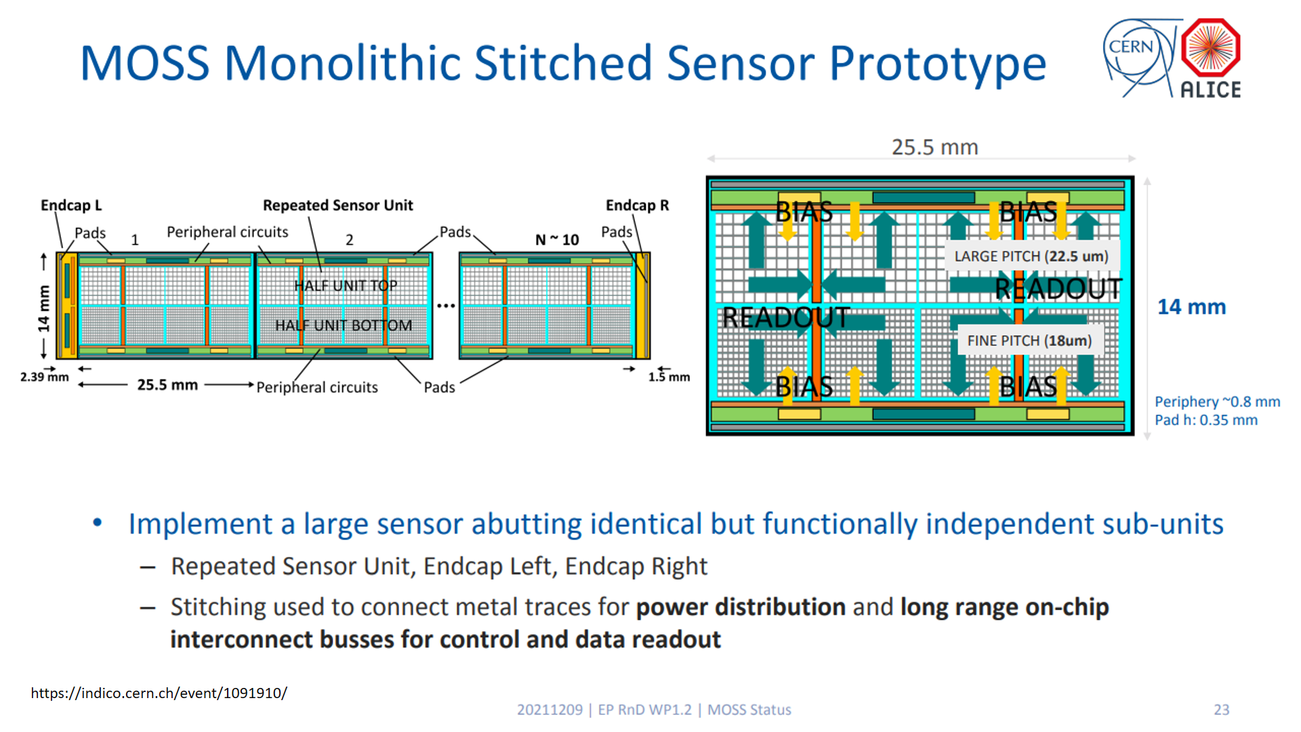
ITS3 & 한국의 아이디어
(홍 건희, 한 영훈, 서 기원)
We are making contributions towards the ITS3 in design!

Slide 9
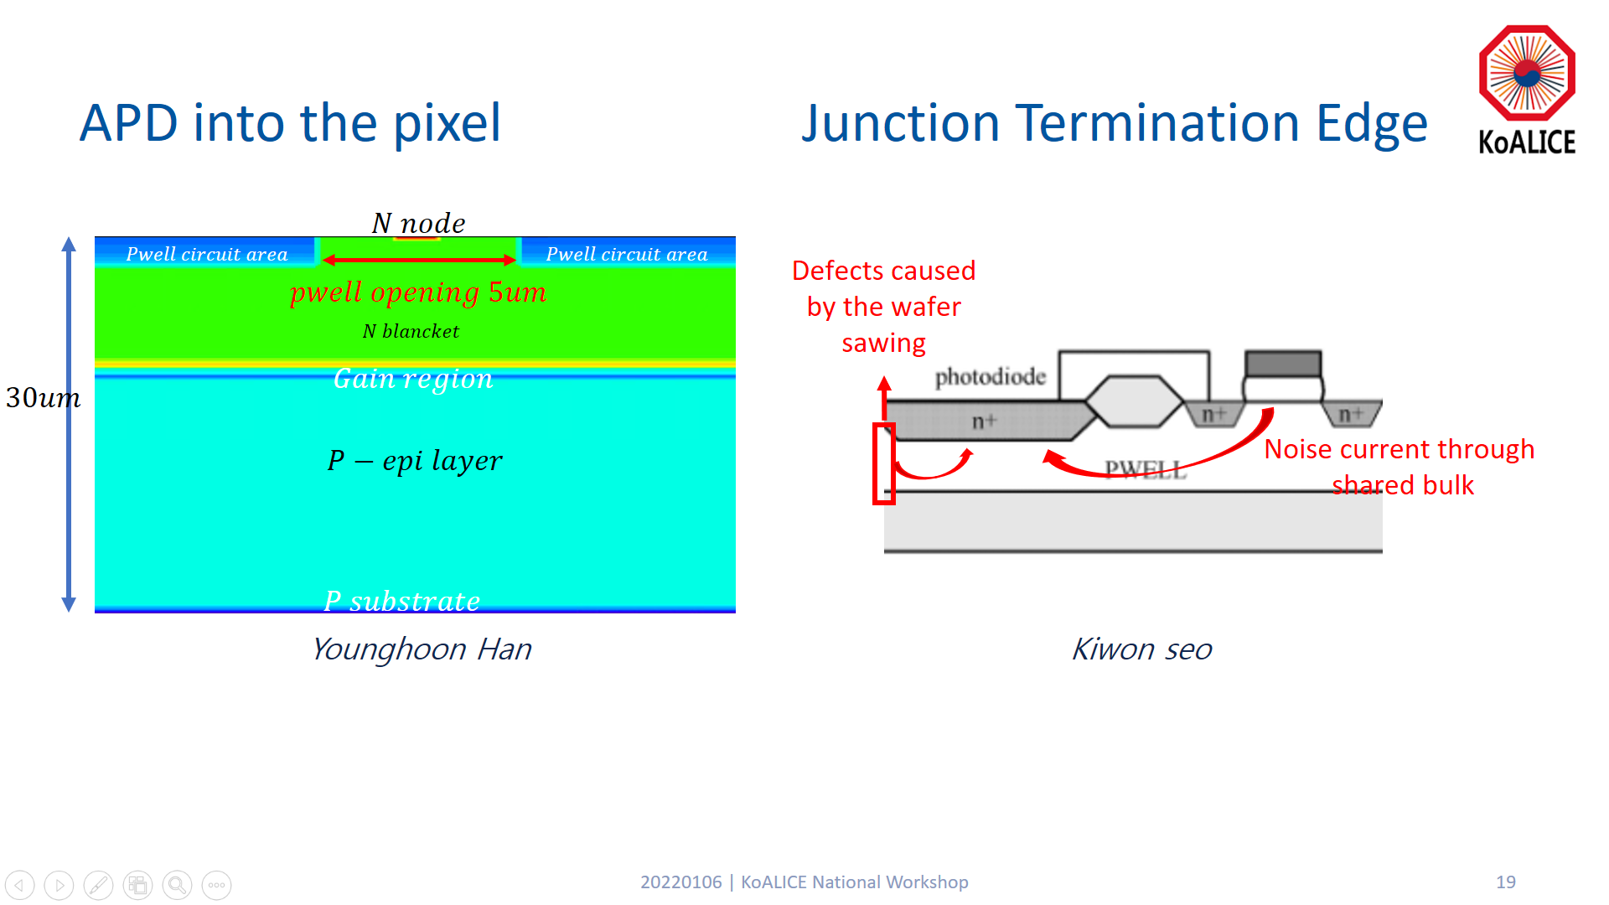
ITS3 & 한국의 아이디어
(홍 건희, 한 영훈, 서 기원)
Very challenging, but we will explore a path based on our idea!
Ultimate resolution
(~10 μm, ~10 ps)
Thin sensor (~ 50 μm-thick)
Low operation voltage
(30 V)
Digital readout (fast & easy
Operation, ~100 MHz)
Mass production technology
in which Korea excels (low cost)

Slide 10
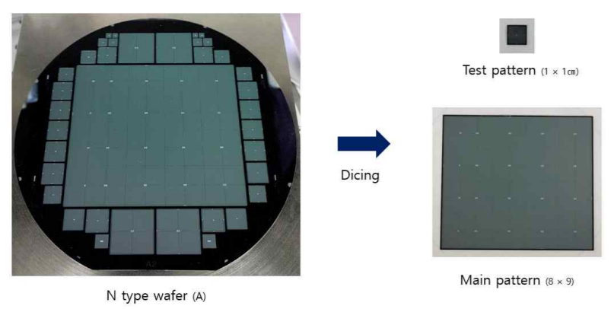
FoCal-E & FoCal electronics
(박 태용, 한 영훈, 김 윤석)
김 용균(한양대) 교수와 같이 진행함! 김 범규(성균관대) 교수의 참여 예정
성공적인 센서 제작!
Leakage current ~ 20 nA/cm²
Radiation tolerant

Slide 11
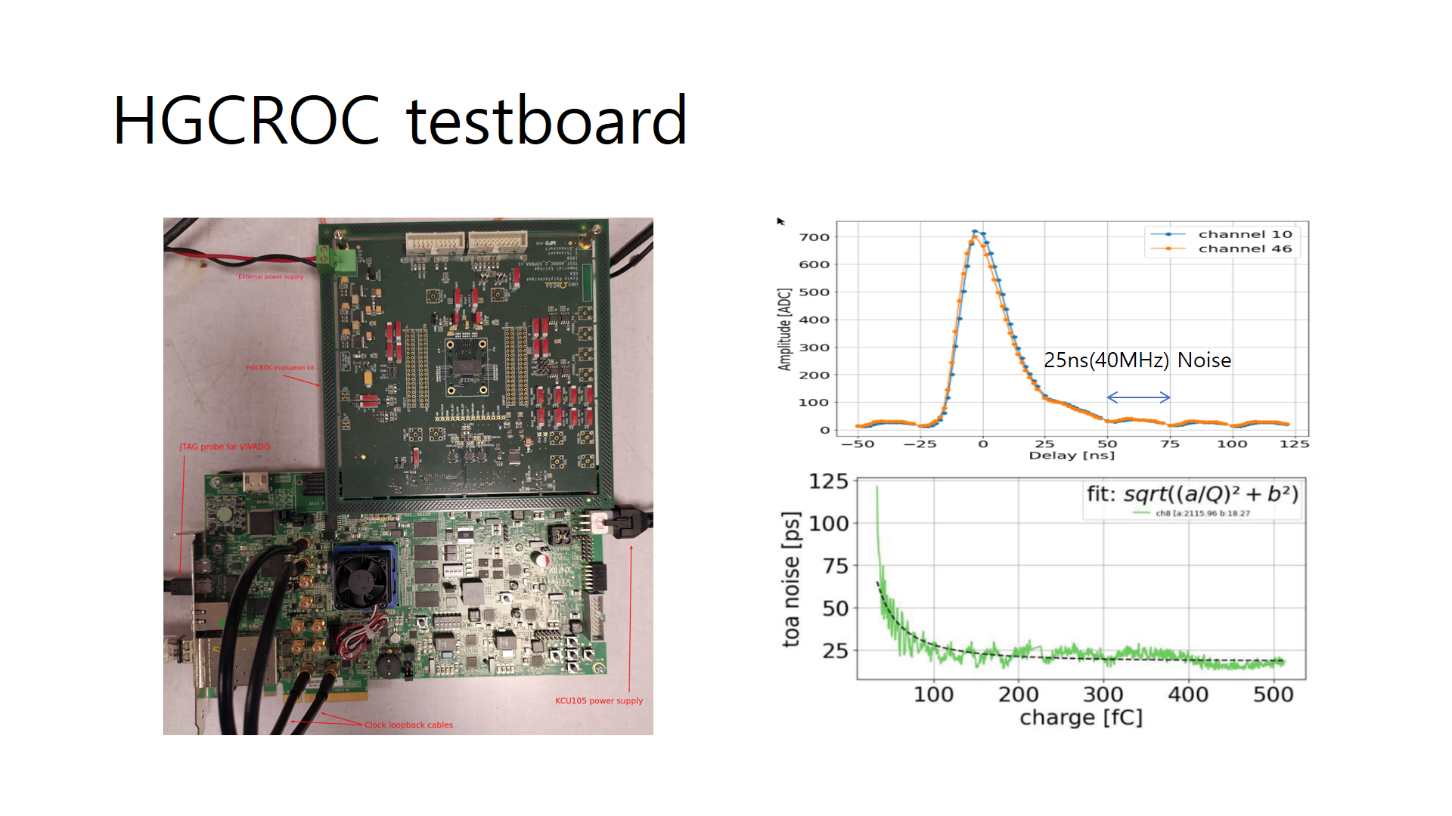
FoCal-E & FoCal electronics
(박 태용, 한 영훈, 김 윤석)
김 용균(한양대) 교수, 김 범규(성균관대) 교수와 개별 연구비를 신청함

Slide 12
계획 2022, ko-ALICE와의 조화
김 태준 학생의 학위 연구 종료
김 재현 학생의 MLP를 활용한 Alignment 실현

Slide 13
계획 2022, ko-ALICE와의 조화
하드웨어 연구 개발과 ko-ALICE의 조화
  동질적인 면
    ALICE라는 학문적 목적의 범주에서 진행
    학생을 훈련할 기회
  이질적인 면
    한국의 아이디어 (성사시 회로 설계 전문가의 대거 참여 바람직)
    FoCal electronics (외부 인력의 관심… 열린 연구 지향)

